Slide 1
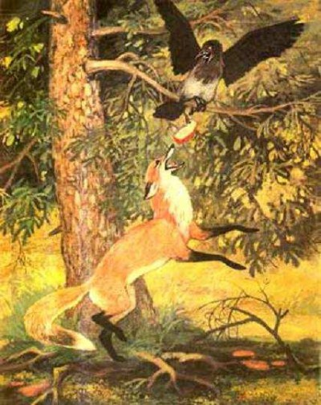
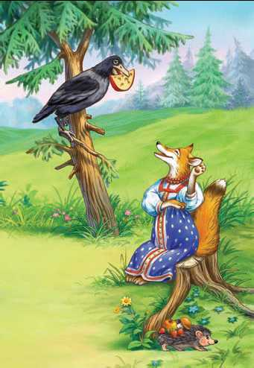
И. А. Крылов «Ворона и Лисица»

Slide 2
Речевая разминка.
Осип орёт, Архип не отстаёт.
Кто кого переорёт?
Осип охрип. Архип осип.
Прочитать медленно. Что это?
Прочитать орфографически (как пишем).
Прочитать орфоэпические (как произносим).
Прочитать медленно, затем с ускорением.

Slide 3
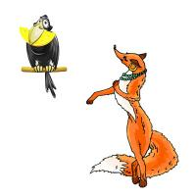
Басня Ворона и лисица.
Уж сколько раз твердили миру,
Что лесть гнусна, вредна; но только все не впрок,
И в сердце льстец всегда отыщет уголок.
Вороне где-то бог послал кусочек сыру;
На ель Ворона взгромоздясь,
Позавтракать было совсем уж собралась,
Да позадумалась, а сыр во рту держала.
На ту беду, Лиса близехонько бежала;
Вдруг сырный дух Лису остановил:
Лисица видит сыр, -
Лисицу сыр пленил,
Плутовка к дереву на цыпочках подходит;
Вертит хвостом, с Вороны глаз не сводит
И говорит так сладко, чуть дыша:
"Голубушка, как хороша!
Ну что за шейка, что за глазки!
Рассказывать, так, право, сказки!
Какие перышки! какой носок!
И, верно, ангельский быть должен голосок!
Спой, светик, не стыдись!
Что ежели, сестрица,
При красоте такой и петь ты мастерица,
Ведь ты б у нас была царь-птица!"
Вещуньина с похвал вскружилась голова,
От радости в зобу дыханье сперло, -
И на приветливы Лисицыны слова
Ворона каркнула во все воронье горло:
Сыр выпал - с ним была плутовка такова.

Slide 4
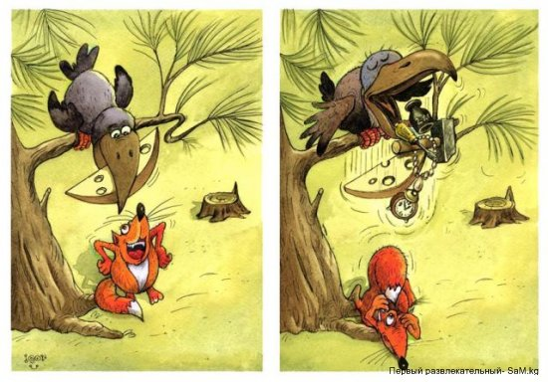
Лесть – лицемерное, угодливое восхваление.
Льстец – льстивый человек.
Гнусный – внушающий отвращение, омерзительный.
Взгромоздиться – взобраться с усилием на что-то высокое.
Пленил – привлёк внимание, привёл в восторг.
Вещуньина – принадлежащая вещунье.
Зоб – у птиц, насекомых: расширенная часть пищевода,
где накапливается и предварительно обрабатывается пища.

Slide 5
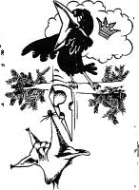
Почему Крылов говорит, что лесть вредна,
ведь каждому приятно слышать о себе хорошие слова?
Почему на роль льстеца выбрана Лисица,
а её доверчивой слушательницей стала Ворона?
Прочитайте, как характеризует Крылов Лисицу.
Прочитайте ласковые слова, с которыми Лисица
обращается к Вороне.
Как автор передаёт радость Вороны от льстивых слов Лисицы?
Прочитать отрывок.
Почему эта история случилась с Вороной?
Как Лисице удалось достичь своей цели?

Slide 6
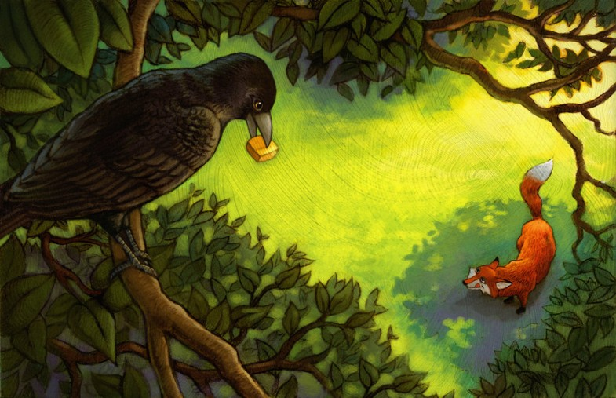
В чём сила басни?
Что высмеивают, обличают басни Крылова?

